Slide 1


Slide 2
La démarche
Une étude exploratoire menée par des étudiants de l’Ecole d’Urbanisme de Paris
Un comité miroir, composé d’une dizaine de personnes
Des contributions

Slide 3
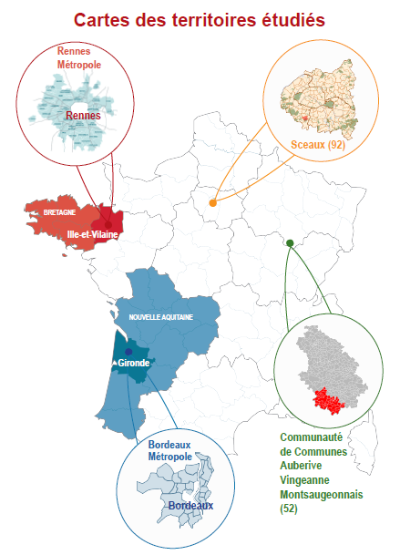

Slide 4
Trois éléments d’analyse
Rôles joués par les collectivités territoriales
Connaissance et reconnaissance de l’ESS comme objet de l’action publique
Existence d’interfaces, formelles ou informelles pour faciliter coopération et transversalité

Slide 5



Des contributions
Volet territorial de la loi ESS
Questionner l’ambition de transversalité et de transformation des politiques locales d’ESS
Proximité et coopération, deux leviers pour une transversalité

Slide 6


L’ESS, opportunité d’innovation sociale
au sein des collectivités territoriales
Penser et gérer autrement

Slide 7
Etude et fiches de cas
www.citego.org
www.rtes.fr

Slide 8
Deux ateliers
Innovation sociale et territoriale: comment passer à l’action?
Avec Séverine Coupaye, «Transitions vers l'activité et l'emploi responsables» , Conseil Départemental du Val-de-Marne, animé par Les Beaux Jours
Atelier 1
Dessine-moi la conférence ESS idéale
Avec Patrick Leresteux, président du Mouvement associatif Nouvelle Aquitaine, animé par Chloé Leureaud
Atelier 2

